Slide 1
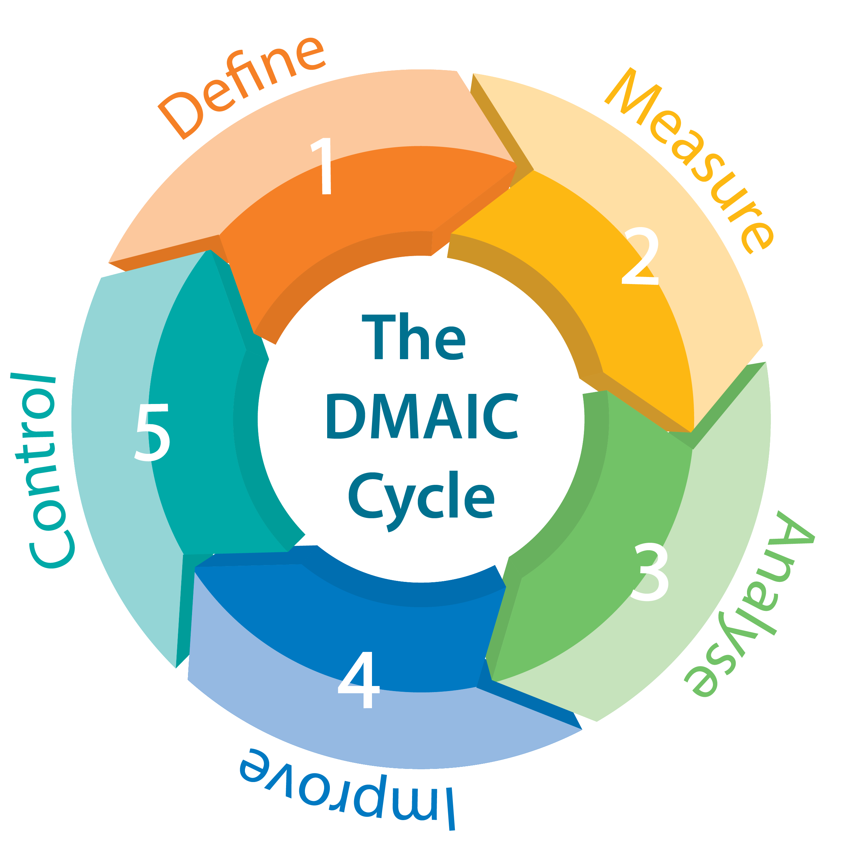
DMAIC
FASE IMPROVE - MELHORAR

Slide 2
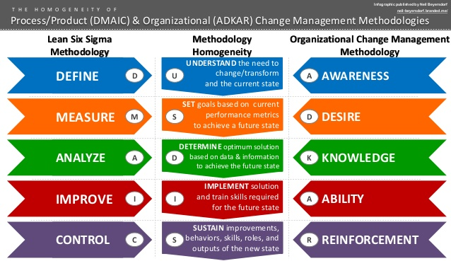
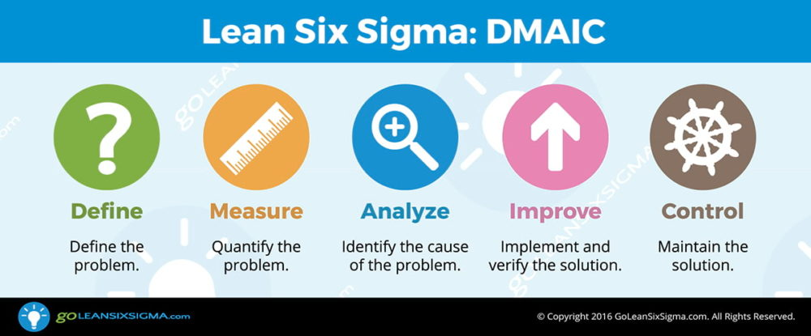

Slide 3
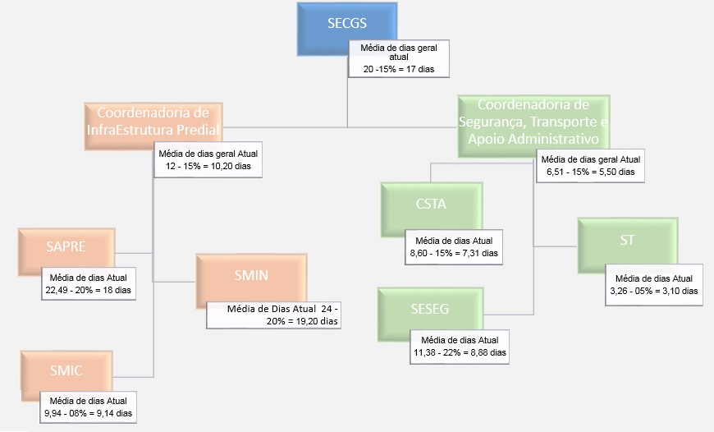
Relembrando nosso Foco

Slide 4
DMAIC – Acompanhamento IMPROVE
Discutir -> Gerar Soluções -> Priorizar -> Analisar Riscos -> Testar -> Provar o atingimento da meta com os testes

Slide 5
Perguntas
Quais as possíveis Soluções?
- Padronização de Códigos para inserção de Comentários evitando baixo rastreamento dos retornos dos PADS (por exemplo: para ciência, para correção, . );
- Versionamento de Documentos para evitar duplicidades;
- Padronização da Inspeção com o fim de torna-la mais objetiva;
- Treinamentos sobre o que será inspecionado nos documentos e interessados sejam notificados;
- Definição de horas para envio/recebimento de documentos para as áreas. Por exemplo: Antes de Feriado, Sexta Feira, Recessos;

Slide 6
Perguntas
Quais as possíveis Soluções?
- Criação de um repositório de conhecimento onde alterações nos padrões sejam replicadas mais rapidamente e as pessoas sejam notificadas destas mudanças;
- Utilização de técnicas de desenvolvimento ágil como: Kankan e Stand up meetings; para alinhar o trabalho;
- Organização da pasta de conhecimento K onde estão contidos os modelos de documento. Todos precisam ser notificados quando houver alterações de forma automática;
- Alterações nos modelos de checklist e Documentos precisam ser atualizados no site do TRE e todos precisam referir ao mesmo em caso de dúvidas. A versão valida e aprovada deve estar no site;
- Criar um fluxo de aprovação de alteração nos modelos.

Slide 7
Perguntas
Será necessário priorizar as soluções?

Slide 8
Perguntas
As soluções apresentam algum risco?

Slide 9
Perguntas
Como os testes serão implementados?

Slide 10
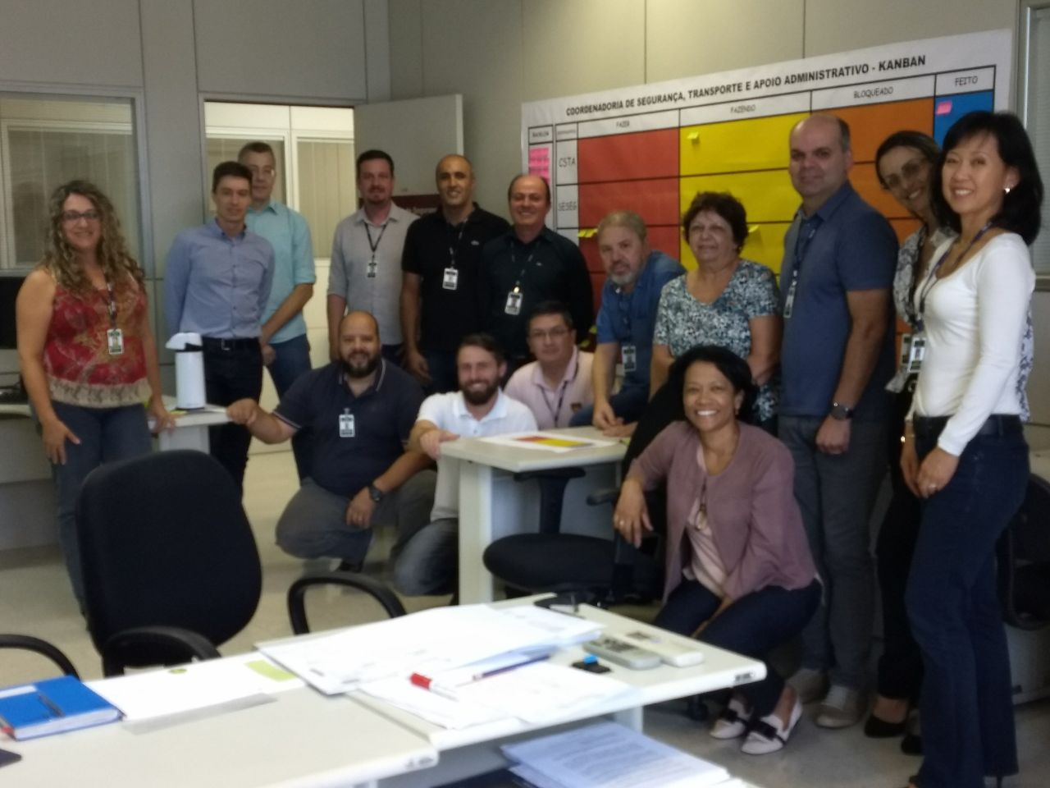
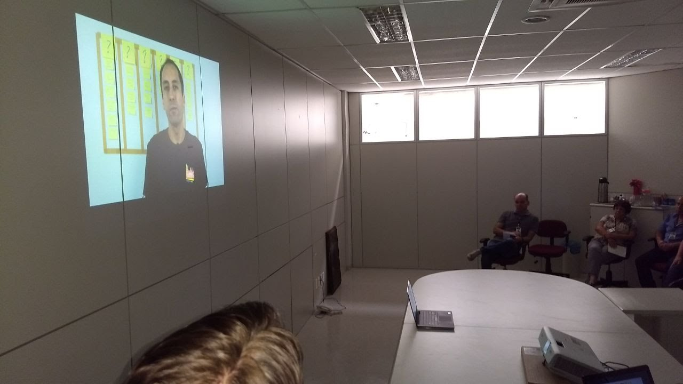
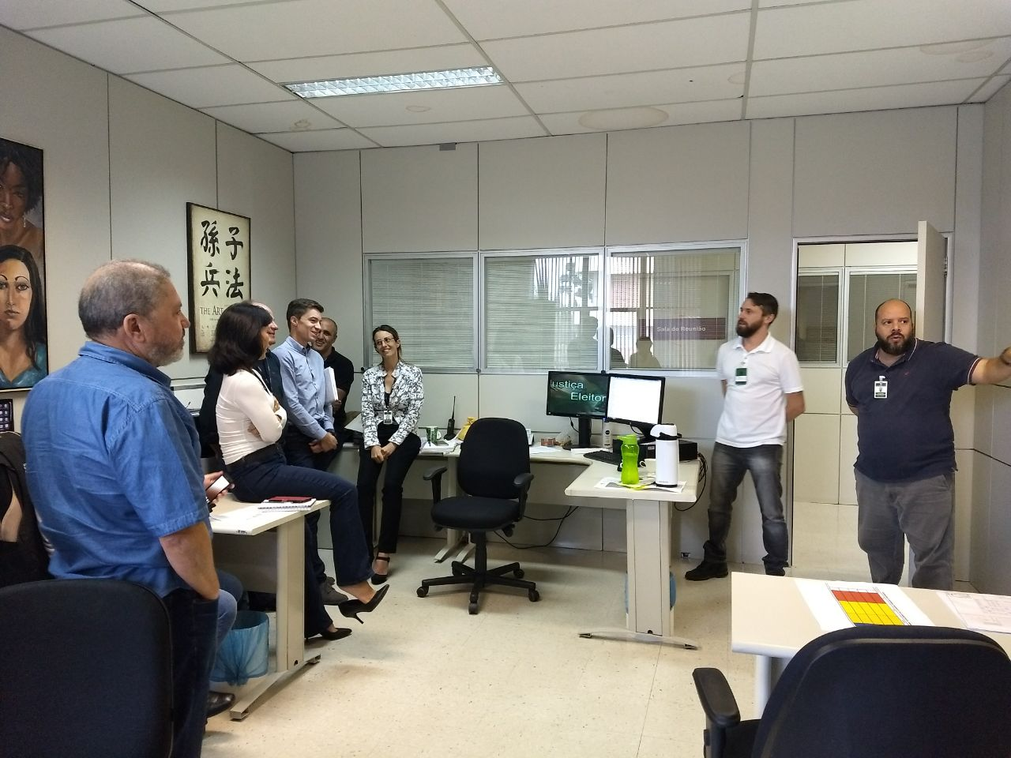
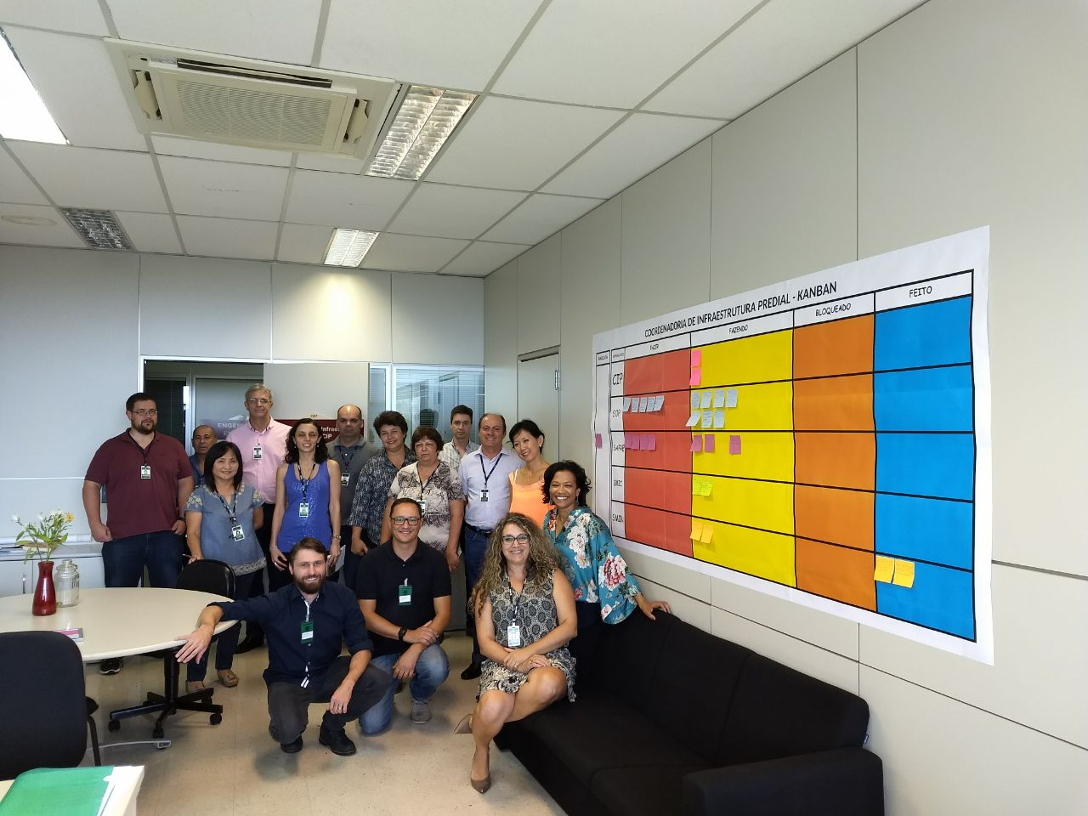
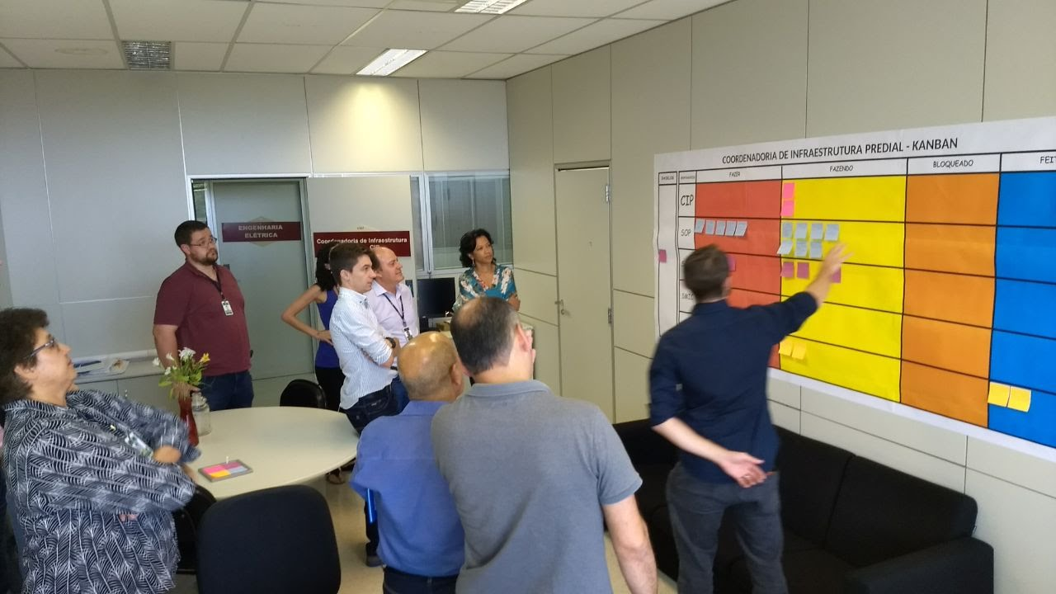
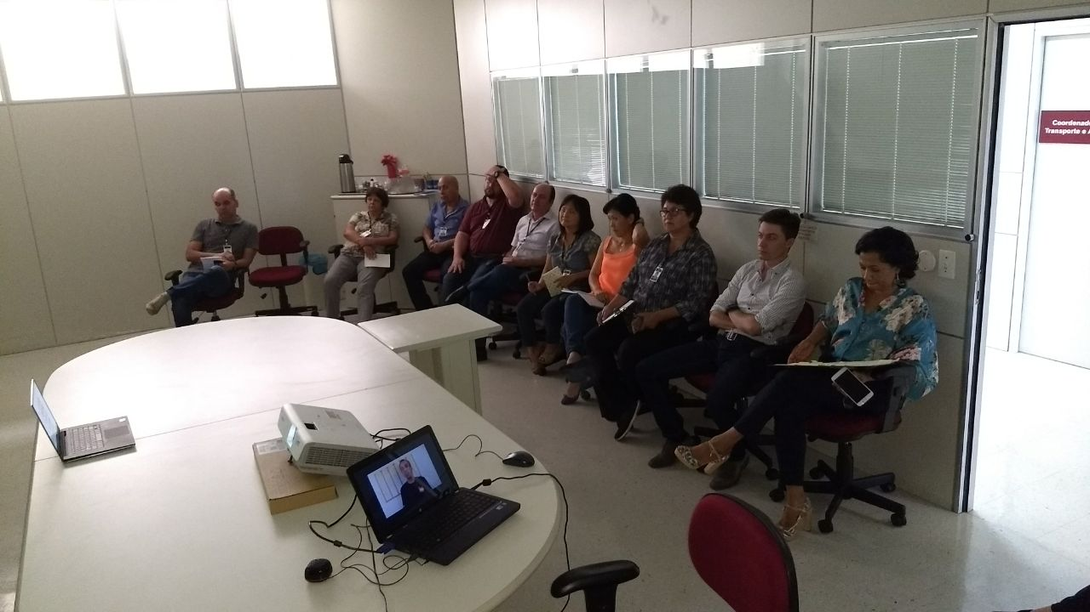
Implementação das solucões

Slide 11
Acompanhamento dos Dados Cartas de Controle
CSTA
ST
SESEG
SAPRE
SMIC
SMIN

Slide 12
CSTA
META:
7,31 Dias

Slide 13
CSTA
META:
7,31 Dias

Slide 14

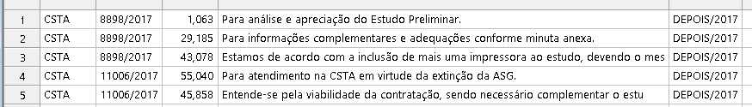
Detalhamento dos pontos-fora dos limites
META:
7,31 Dias

Slide 15
ST
META:
3,10 Dias

Slide 16
ST
META:
3,10 Dias

Slide 17
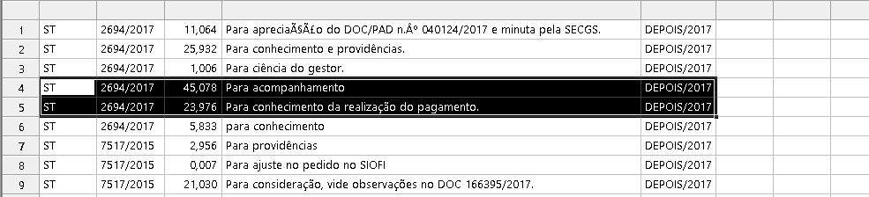
ST Detalhamento dos pontos-fora dos limites
META:
3,10 Dias

Slide 18
SESEG
META:
8,88 Dias

Slide 19
SESEG
META:
8,88 Dias

Slide 20
SESEG Detalhamento dos pontos-fora dos limites
META:
8,88 Dias

Slide 21
SAPRE
META:
18 Dias

Slide 22
SAPRE
META:
18 Dias

Slide 23
SMIC
META:
9,14 Dias

Slide 24
SMIC
META:
9,14 Dias

Slide 25
SMIN
META:
19,20 Dias

Slide 26
SMIN
META:
19,20 Dias

